Slide 1
L’innovazione nella programmazione 2023/2027 del CSR Marche
Andrea Albanesi (Regione Marche)
ANCONA, 28 aprile 2023
Notes:
La misura 16.1 prevedeva la costituzione di Gruppi operativi, formati da almeno due soggetti interessati, come aziende agricole, ricercatori, organismi di ricerca e aziende che lavorano nel settore agricolo, alimentare e forestale, per la realizzazione di progetti innovativi, di prodotto e di processo, in materia di produttività e sostenibilità dell’agricoltura.

Slide 2
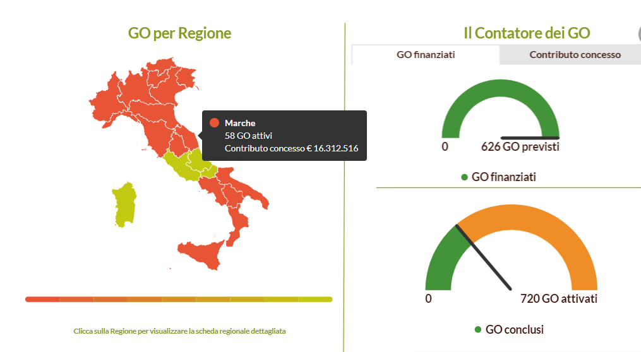
La misura 16.1 e la vecchia programmazione 2014/2022
Notes:
Se guardiamo la passata programmazione 2024/2022 è possibile evidenziare i principali punti di forza. La Regione Marche è terza dopo l’Emilia Romagna e la Sicilia per numero di gruppi operativi e quindi progetti approvati ed è quarta come spesa all’interno delle misura.

Slide 3
La misura 16.1 e la vecchia programmazione 2014/2022
Università Politecnica delle Marche – Ancona 35
Università degli studi di Camerino 12
Università degli studi "Carlo Bo" di Urbino 3
Università degli studi di Macerata 2
Università fuori regione 6
Notes:
Un altro punto di forza è quello della presenza delle università della Regione Marche all’interno dei progetti innovazione come partner scientifico, assenza degli istituti agrari salvo un paio di casi

Slide 4
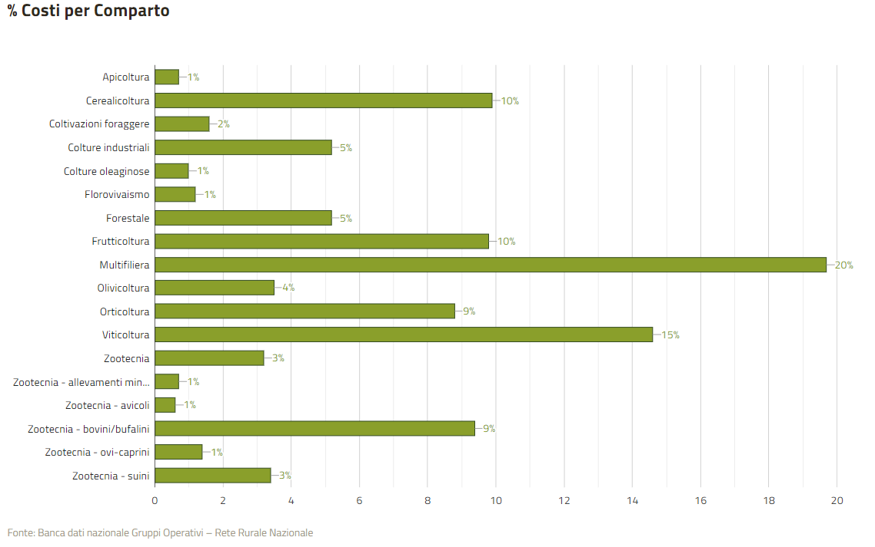
La misura 16.1 e la vecchia programmazione 2014/2022
Notes:
Una curiosità, in Italia l’esigenza maggiore di innovazione è derivata dal settore vitivinicolo.

Slide 5
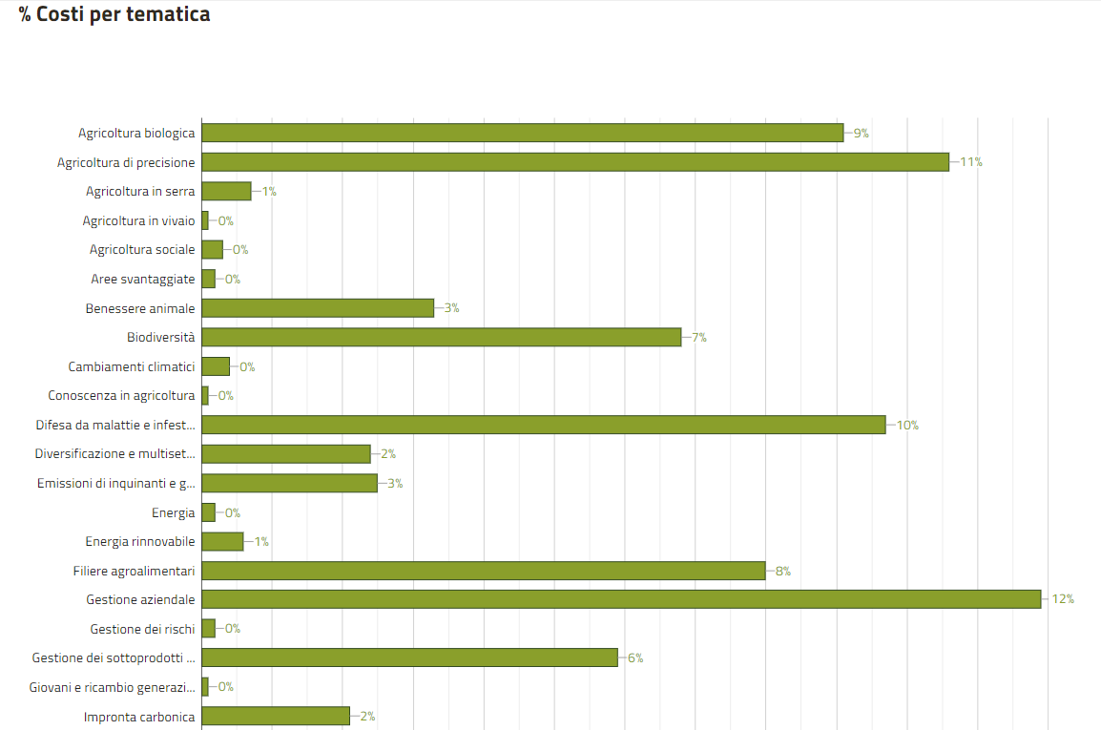
La misura 16.1 e la vecchia programmazione 2014/2022
Notes:
Non c’è dubbio che anche per l’agricoltura biologica, ormai con produzione non più di nicchia, quella dell’innovazione è l’unica strada da prendere se si vuole pensare a una produzione biologica che guardi alla sostenibilità mantenendo alti gli standard qualitativi. E non c’è dubbio che, per fare questo, sia necessaria una sinergia tra le pratiche biologiche e l’innovazione, tra la visione del futuro e quella della tradizione agricola di qualità.

Slide 6
La misura 16.1 e la vecchia programmazione 2014/2022
criticità
diminuzione della qualità progettuale
primo bando secondo bando terzo bando
Notes:
Tra le criticità è stata rilevato un peggioramento della qualità dei progetti nel tempo dovuto a delle priorità forzate non più al passo con il tempo, difficoltà amministrativa. Progetti dettati dalle università e meno dai partner agricolo e agroalimentari , covid, semplificazione. Riduzione dei premi.

Slide 7
Reg. UE 2115/21 del parlamento Europeo e del Consiglio
Art. 6 – secondo comma:
Gli obiettivi di cui al paragrafo 1 sono integrati dall’obiettivo trasversale di ammodernamento dell’agricoltura e delle zone rurali e sono interconnessi con lo stesso, promuovendo e condividendo conoscenze, innovazione e digitalizzazione nell’agricoltura e nelle zone rurali e incoraggiandone l’utilizzo da parte degli agricoltori, attraverso un migliore accesso alla ricerca, all’innovazione, allo scambio di conoscenze e alla formazione.
Notes:
Cioè gli obiettivi specifici del piano strategico della PAC:
sostenere un reddito agricolo sufficiente e la resilienza del settore agricolo in tutta l’Unione al fine di rafforzare la sicurezza alimentare a lungo termine, e la diversità agricola, nonché garantire la sostenibilità economica della produzione agricola nell’Unione;
migliorare l’orientamento al mercato e aumentare la competitività delle aziende agricole, sia a breve che a lungo termine, compresa una maggiore attenzione alla ricerca, alla tecnologia e alla digitalizzazione;
migliorare la posizione degli agricoltori nella catena del valore;
contribuire alla mitigazione dei cambiamenti climatici e all’adattamento agli stessi, anche riducendo le emissioni di gas a effetto serra e migliorando il sequestro del carbonio, nonché promuovere l’energia sostenibile;
promuovere lo sviluppo sostenibile e un’efficiente gestione delle risorse naturali, come l’acqua, il suolo e l’aria, anche riducendo la dipendenza dalle sostanze chimiche;
contribuire ad arrestare e invertire il processo di perdita della biodiversità, migliorare i servizi ecosistemici e preservare gli habitat e i paesaggi;
attirare e sostenere i giovani agricoltori e i nuovi agricoltori e facilitare lo sviluppo imprenditoriale sostenibile nelle zone rurali;
promuovere l’occupazione, la crescita, la parità di genere, compresa la partecipazione delle donne all’agricoltura, l’inclusione sociale e lo sviluppo locale nelle zone rurali, comprese la bioeconomia circolare e la silvicoltura sostenibile;
migliorare la risposta dell’agricoltura dell’Unione alle esigenze della società in materia di alimentazione e salute, compresi alimenti di alta qualità, sani e nutrienti prodotti in modo sostenibile, ridurre gli sprechi alimentari nonché migliorare il benessere degli animali e contrastare le resistenze antimicrobiche.

Slide 8
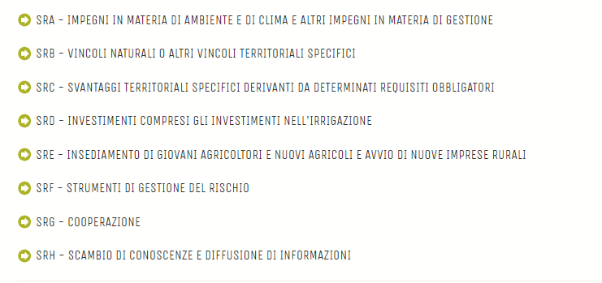
Interventi di sviluppo rurale
AKIS (Agricultural Knowledge and Innovation System)
Sistema della conoscenza e innovazione in agricoltura
Notes:
è il luogo di elaborazione, scambio e diffusione delle conoscenze e dell’innovazione. L’AKIS può includere aziende agricole, altre imprese legate al mondo agro-alimentare (fornitori di input agricoli e macchinari, aziende di trasformazione e distribuzione), consulenti, università ed enti di ricerca, enti di formazione, stakeholder istituzionali e altri attori che a vario titolo sono coinvolti nelle attività di crescita del settore mediante le tecnologie, l’innovazione, l’avanzamento culturale del capitale umano. La composizione dell’AKIS varia tra Stati e, nel caso dell’Italia ma non solo, anche tra regioni.
La PAC dell’attuale periodo di programmazione ha investito su questi aspetti e la PAC post 2020 ne rafforzerà l’importanza come obiettivo trasversale legato allo sviluppo di conoscenza e innovazione sottolineando, per la prima volta, la rilevanza dell’intero AKIS quale elemento fondamentale per il raggiungimento di tutti gli obiettivi della politica agricola.

Slide 9
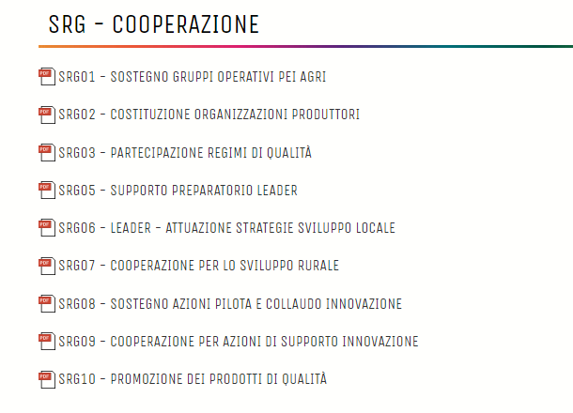
Interventi di sviluppo rurale

Slide 10
SRG01 - SOSTEGNO GRUPPI OPERATIVI PEI AGRI
budget 2023/2027 di € 5.750.000,00
SRH04 - AZIONI DI INFORMAZIONE
SRH01 - EROGAZIONE SERVIZI DI CONSULENZA
SRH06 - SERVIZI BACK OFFICE PER AKIS
SRH05 - AZIONI DIMOSTRATIVE SETTORE AGRICOLO FORESTALE TERRITORI RURALI
Notes:
Il progetto sarà interconnesso con le altre misure una sorta di pacchetto che nella vecchia programmazione erano all’interno del progetto generale. L’idea è quella di non individuare troppe priorità in modo che possano uscire le vere esigenze innovative a problemi reali delle aziende agricole e agroalimentari. Uscita del bando maggio 2024

Slide 11
Grazie per l’attenzione!
Andrea Albanesi – Regione Marche
andrea.albanesi@regione.marche.it – tel. 0718063811

